Slide 1
RFID
Professor: Otto Muniz Bandeira
Nomes: Carlos Eduardo Menezes dos Anjos
Leonardo Ernesto Machado de Oliveira
Ygor Borges Tourinho Reis

Slide 2
Introdução
Uma tecnologia recente vem inovando nossa forma de detectar, gerenciar e analisar objetos, em movimento principalmente, à distância. Trata-se da tecnologia RFID.
Isso nos permite uma grande versatilidade ao lidar com o monitoramento de tais objetos, diferentemente da identificação por código de barra e outras fixas aos mesmos. Veremos isso mais adiante.
As aplicações são inúmeras que vão desde a área de saúde à área de gestão de suprimentos. Vantagens e desvantagens também existem.

Slide 3
O que é?
RFID- Radio Frequency Identification
Desenvolvido no MIT nos anos 80
Historicamente pode-se dizer que surgiu durante a Segunda Guerra Mundial
Logo após seguiram as pesquisas para a identificação de objetos em movimento
Termo genérico que utiliza rádio frequência, porém a tecnologia mais comum utiliza microchip

Slide 4
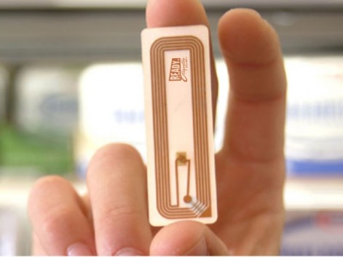
Etiqueta que utiliza RFID

Slide 5
Funcionamento
Através de um microchip, o sinal é capturado através de uma antena, processado( filtrado ) e então realiza a comunicação com o sistema de interesse( banco de dados )
Pode trabalhar com três faixas de frequência: baixas, médias e altas.

Slide 6
Tabela de frequências de funcionamento de um RFID de microchip
Faixa de Frequência | Características | Algumas Aplicações
Baixa 100 a 500KHz | Baixo raio de alcance de leitura Baixo custo Baixa velocidade de leitura | Identificação de Animais Depósitos de Almoxarifados Garagens de Veículos
Média 10 a 15MHz | Médio raio de alcance de leitura Custo razoável Média velocidade de leitura | Smartcards
Alta 850 a 950MHz 2,4 a 5,8GHz | Grande raio alcance de leitura Alto custo Alta velocidade de Leitura | Monitoramento de veículo em trânsito

Slide 7
Componentes
Tag ou transponder
Principal componente
Recebe as transmissões
Composto de uma antena e um microchip, com uma memória que armazena de 96 bits a 32 kbits
Os tags são fabricados a partir de um material substrato( PVC, PET ) e as antenas, de material condutivo, ligadas ao chip e tudo e revestido de um material para proteção externa.

Slide 8
Componentes( cont.)
Leitor ou transponder
Emite energia eletromagnética a ser respondida pelo tag
Antena
Pertencente tanto ao tag quanto ao leitor
Ler ou escreve informação
Antena, transceiver e decodificador no mesmo invólucro “ leitor” aplicações de pequeno alcance
Para aplicações de maior alcance, a antena se liga ao transceiver através de um cabo coaxial

Slide 9
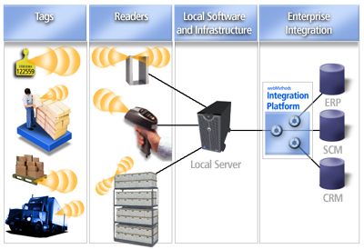
Funcionamento (ilustração )

Slide 10
Classificação das Tags
Dois Tipos:
• Passivo
• Ativo

Slide 11
Modos de Comunicação
Existem três tipos de comunicação em um sistema RFID, são eles:
• Half-Duplex(HDX)
•Full-Duplex(FDX)
•Sequencial(SEQ)

Slide 12
Memória e Processamento
A memória, pode ser de três tipos, são elas:
• Read Only(RO)
• Write Once Read Many
• Read-Write

Slide 13
Segurança
Os sistemas RFID podem ser inseridos em 4 zonas de segurança, estas precisam ser analisadas e protegidas uma a uma.
• Zona 1 - Identificador
• Zona 2 - Leitor
• Zona 3 - Serviços
• Zona 4 – Sistema de Informações

Slide 14
Vantagens
Prevenção de roubos e falsificações
Otimização de Gestão
Capacidade de armazenamento, leitura e envio de dados
Precisão nas informações e velocidade de envio
Durabilidade e reutilização de etiquetas
Localização de itens

Slide 15
Desvantagens
Custo final elevado
Possibilidade de invasão de privacidade
Falta de segurança
Inexistência de padronização de frequências
Má interação com metais
Distância de leitura
Processamento e Energia
Miniaturização

Slide 16
Aplicações
Hospitalares
Veículos
Industrial
Comercial
Identificação
Bibliotecas

Slide 17
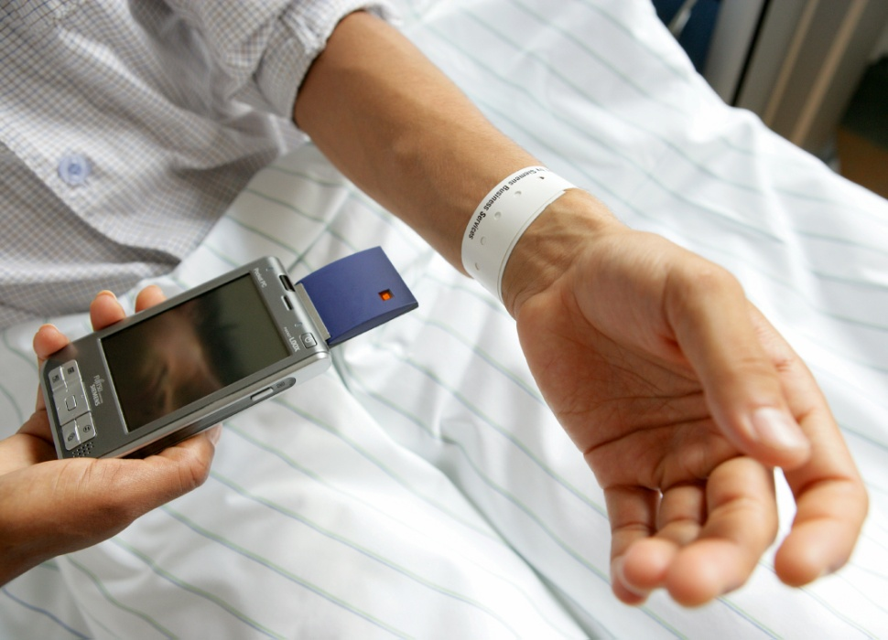
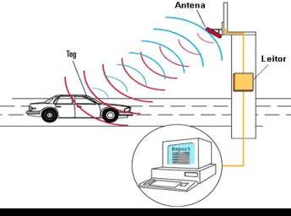
Hospitalares e Veículos

Slide 18
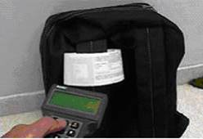
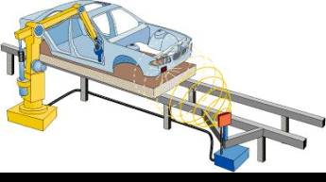
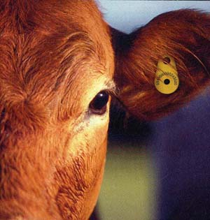
Identificação e Industrial

Slide 19
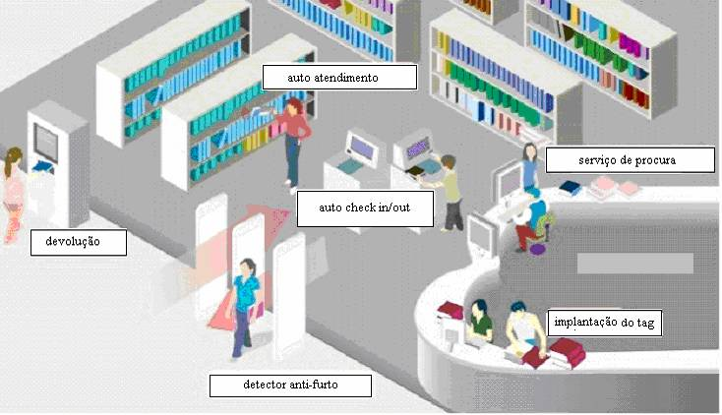
Bibliotecas

Slide 20
Conclusão
Como foi apresentado o RFID é uma tecnologia
muito versátil e é capaz de revolucionar o mercado,
apesar de ainda não ser muito utilizada pelo seu
custo final é algo que melhorará muito a gestão de
certos setores. É especulado que no futuro essa
tecnologia seja implementada com mais facilidade
pois seu custo cairá e ela se tornará mais eficiente
mas para o RFID funcionar de fato é necessário uma
padronização global, de modo a facilitar suas
aplicações.

Slide 21
Perguntas e respostas

Slide 22
1) O RFID é uma tecnologia recente? O que motivou a sua criação?

Slide 23
As tecnologias que usam o chip para o processamento de informações, como as etiquetas inteligentes, pode-se dizer que são recentes pois estudos nessa área surgiram na década de 80. Porém o princípio do RFID, que é a identificação de objetos por rádiofrequência, surgiu na Segunda Guerra Mundial quando radares enviavam sinais de rádio para identificar aviões, e aqueles os identificavam como aliados quando estes realizassem manobras mudando o sinal de resposta captado.

Slide 24
2) Porque o RFID é considerado a tecnologia do futuro na identificação de objetos?

Slide 25
Por ser uma tecnologia relativamente nova seus custos de produção ainda são altos, o que faz com que outras sejam usadas atualmente, como o código de barras. Como toda tecnologia de informação ela tende a baratear, e como vimos suas vantagens sao inúmeras em relação a outras tecnologias de identificação, possibilitando dessa forma um aumento da sua oferta no mercado.

Slide 26
3) Porque no tipo de comunicação sequencial é necessário o uso de um armazenador de energia(capacitor, por exemplo) para que a comunicação seja realizada com sucesso?

Slide 27
Na comunicação sequencial os sinais são enviados simultaneamente, no entanto quando a antena/leitor termina de enviar suas informações este interrompe a emissão de sinal, por isso a necessidade do uso de um capacitor, uma vez que a trasmissão da etiqueta para a antena/leitor ocorre em pausas(pulsos) gerando dessa forma um atraso.

Slide 28
4) Cite 3 vantagens e desvantagens da tecnologia RFID.

Slide 29
Vantagens: Capacidade de armazenamento, leitura e envio de dados. Não necessita proximidade da leitora para reconhecimento dos dados. Prevenção de roubos e falsificação de mercadorias. Precisão nas informações e velocidade de envio. Desvantagens: Custo final elevado. Invasão de privacidade. Processamento e Energia. Miniaturização.

Slide 30
5) No que diz respeito a segurança, cite pelo menos uma fraqueza relativa a cada uma das 4 zonas e possíveis soluções ?

Slide 31
Zona 1 - Identificador: Não encriptamento dos dados armazenados na etiqueta. Solução: Aumento da vigilância para evitar acessos físicos indesejados. Criptografar os dados antes de armazena-los. Zona 2 - Leitor: Informações não criptografadas trafegadas entre o leitor e o identificador. A segunda diz respeito a não autenticação dos identificadores por parte dos leitores. Solução: A comunicação entre os leitores e identificadores pode ser criptografada. Dificultar ao máximo que terceiros tenham acesso a rede sem fio através do aumento da segurança. Autenticar os identificadores. Zona 3 - Serviços: Interceptação o a fonte de dados da empresa. Solução: Implementação de um controle de acesso a rede. Utilização de um sistema que possa detectar a presença de intrusos Zona 4 - Sistema de Informação: Rastreamento da conexão de um indivíduo a outros sistemas de informação.

Slide 32
Referências Bibliográficas
• http://radio-frequency.blogspot.com.br/ • ttp://pt.wikipedia.org/wiki/Identifica%C3%A7%C3%A3o_por_radiofrequ%C3%AAncia#Aplica.C3.A7.C3.B5es • http://www.wirelessbrasil.org/wirelessbr/colaboradores/sandra_santana/rfid_02.html • http://www.rfidbr.com.br/ • http://br.monografias.com/trabalhos3/rfid-identificacao-radiofrequencia/rfid-identificacao-radiofrequencia2.shtml • http://www.rfidsystems.com.br/centro_educacional_o_que_e_rfid.php • http://www.logisticadescomplicada.com/rfid-e-seus-impactos-na-logistica/ • http://www.unibero.edu.br/download/revistaeletronica/Set04_Artigos/A%20Tecnologia%20RFID%20-%20BSI.pdf

